Slide 1




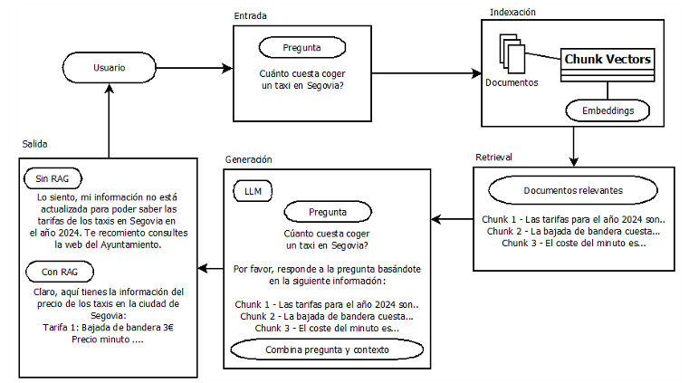
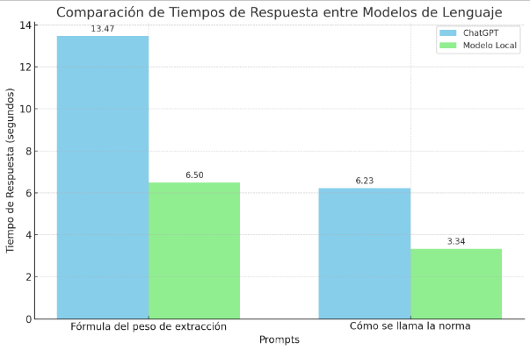
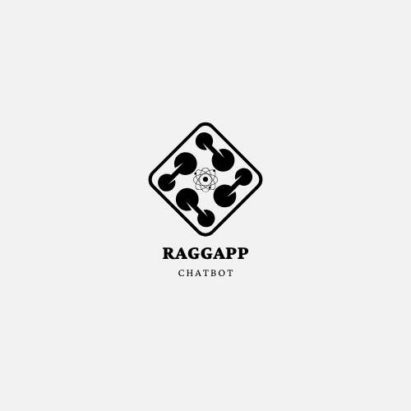
Desarrollo de un Agente RAG para su utilización en la investigación del área de Ingeniería Bioquímica
Desarrollo de un Agente RAG para su utilización en la investigación del área de Ingeniería Bioquímica
Luis Emilio Castellanos Villalobos ¹, Ing. Daniel Pérez Flores¹.
¹Instituto Tecnológico Superior de la Región Sierra, carretera Teapa-Tacotalpa km 4.5, Francisco Javier Mina, Tabasco 86801, Teléfono 9323240650, Teapa, Tabasco, México.
Introducción
La implementación de los sistemas RAG al mundo de la ciencia ha estado siendo uno de los puntos de innovación mas altos de los últimos años, implementando la agilidad y la optimización dentro del procesos de recuperación de datos. Según Collado Alonso (2024) en su trabajo de investigación de obtención de grado “Implementación de técnicas de RAG (Retrieval Augmented Generation) sobre LLM (Large Language Models) para la extracción y generación de documentos en las entidades públicas” menciona que el uso de este sistema facilite el acceso a la información, reduciendo los tiempos de respuesta y mejorando la calidad de los documentos generados.
Objetivo general
Metodología
Desarrollar un prototipo de Agente RAG, para su uso en la ayuda de investigaciones del área de bioquímica.
Imagen 1. Diagrama de metodología RAG
Objetivos específicos
Implementar un Agente RAG, utilizando información documentada sobre temas específicos del área de bioquímica.
Realizar pruebas de funcionamiento del agente RAG.
Fuente: Collado Alonso, 2024.
Resultados
Imagen 2. Comparación de tiempos de respuesta
Se llevaron distintas pruebas cronometradas para probar la eficiencia de los tiempos de respuesta entre IA convencional y el sistema implementando RAG, siendo posteriormente graficados en un software Excel versión 2504, obteniendo entre un 46% y 52% de tiempo mas rápido que la IA convencional.
Fuente: Elaboración propia, 2024.
Conclusión
Bibliografía
El proyecto demostró gran validez a la hora de obtener y generar respuestas; obteniendo así una forma mas valiosa de encontrar y divulgar información de cualquier documento.
Mittal, A. (2024, Julio 3). Creación de agentes LLM para RAG desde cero y más allá: una guía completa.
Chicatun, M. E. (2024). Estudio de cumplimiento ambiental aumentado por LLM y RAG.
Alejandro-Ao. (s.f.). GitHub - alejandro-ao/ask-multiple-pdfs: A Langchain app that allows you to chat with multiple PDFs.

